Slide 1
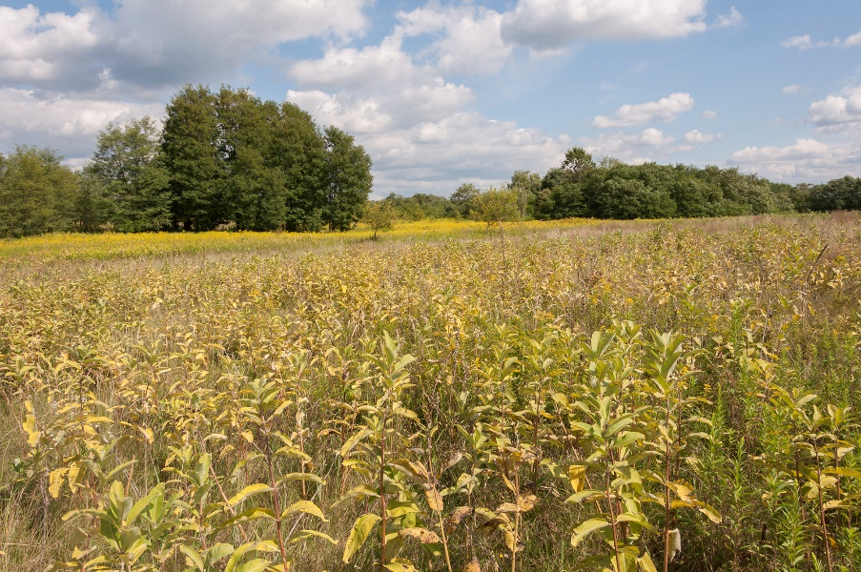
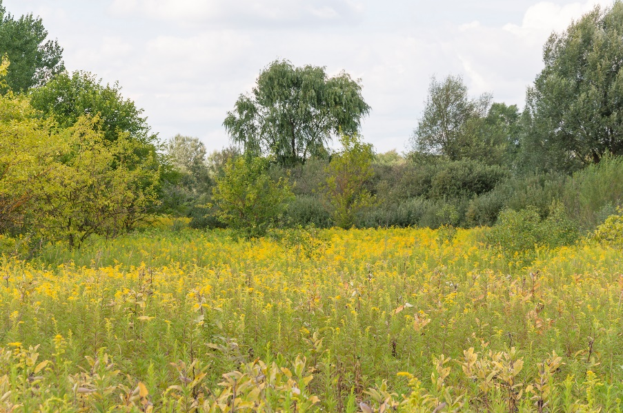
Növényi inváziók közösségi ökológiai vonatkozásai
Témavezető: Lengyel Attila, tudományos munkatárs, ÖK Ökológiai és Botanikai Intézet, Vácrátót
Szint: B.Sc., M.Sc (folytatásban PhD lehetséges)
További infó: http://lengyel-attila.blogspot.com/p/temakiirasok.html
Jelentkezés: lengyel.attila@ecolres.hu
A biológiai inváziók megváltoztatják a minket körülvevő ökoszisztémák összetételét, működését, ezzel a kor egyik legnagyobb kihívása elé állítják az emberiséget. Egyes behurcolt fajok még csak a megtelepedés kezdeti fázisánál tartanak, mások már olyan elterjedtséget értek el, hogy az őshonos fajokkal, valamint más özönfajokkal kialakított kapcsolataik számítanak aktuális kérdésnek a tudomány számára. A tágabb témakörön belül módszertan, szemlélet és a vizsgálat tárgya szempontjából számos témalehetőség választható, melyek közül néhány példa:
A többfajú invázió (amikor több özönfaj együtt válik uralkodóvá) hatása a befogadó közösség növényzetére;
A szezonalitás szerepe az özönnövények hatásaiban;
Spontán módon terjedő adventív növények a vácrátóti botanikus kertben;
A szakdolgozó hallgató bekapcsolódhat az Ökológiai Kutatóközpont Ökológiai és Botanikai Intézet, valamint az Egészségbiztonsági Nemzeti Laboratórium Invázióbiológia Divízió munkájába, részt vehet a tudományos műhely szakmai és közösségi programjain, hozzájárulása függvényében bekerülhet közös publikációkba.

Slide 2
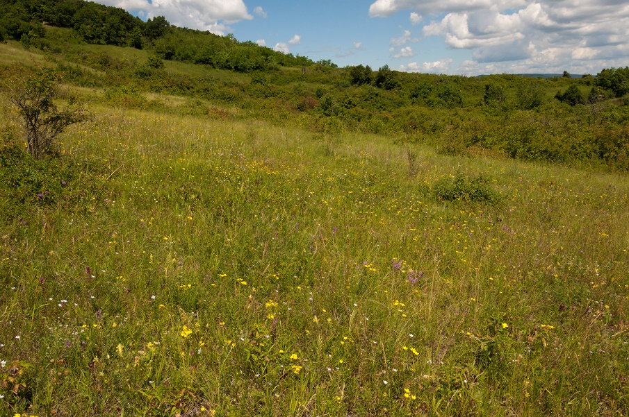
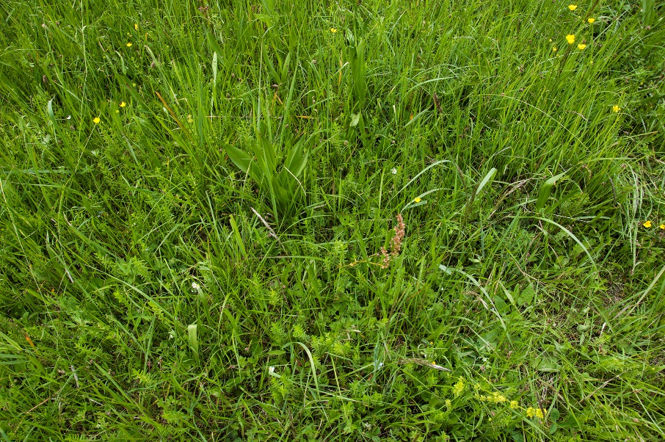
Egyéb témák a botanika, növénytársulástan, közösségi ökológia terén
Témavezető: Lengyel Attila, tudományos munkatárs, ÖK Ökológiai és Botanikai Intézet, Vácrátót
Szint: B.Sc., M.Sc (folytatásban PhD lehetséges)
További infó: http://lengyel-attila.blogspot.com/p/temakiirasok.html
Jelentkezés: lengyel.attila@ecolres.hu
A felemásbibéjűség (heterosztília) ökológiai vonatkozásai – A Tartui Egyetemmel együttműködésben egy nemzetközi projekt keretében vizsgáltuk, hogy a tavaszi kankalin állományaiban a virágtípusok aránya hogyan függ össze az állományok izoláltságával. A szakdolgozat keretein belül ezt megtennénk egyes hazai fajokon is. Bővebben: http://lengyel-attila.blogspot.com/2022/04/a-felemasbibejuseg-heterosztilia.html
Egy választott vegetációtípus hazai változatosságának vizsgálata – Talán meglepő, de Magyarország növényzetének klasszikus, leíró szintű ismerete meglehetősen hiányos Európa más országaihoz képest. Ezen javítanánk a hallgatóval egyeztetett tájegység és vegetációtípus feldolgozásával.
Jellemző adatelemzési problémák megoldási lehetőségei – Statisztikai módszertani jellegű téma, amelyben gyakran előforduló elemzési kérdésekre, döntéshelyzetekre keresnénk megoldásokat.
‚Citizen science’ módszerek alkalmazása az ökológiában – Közösségi oldalak (pl. Facebook, iNaturalist), laikusok bevonásával gyűjtött adatokkal végzett esettanulmány vagy módszertani kutatás.
Adatbázis-építés – Cönológiai vagy növényijelleg-adatbázis építése, fejlesztése.

